Slide 1

Описание практики государственного управления по теме
«Информатизация среды как фактор включения участников образовательных отношений в управлении образовательной организацией»
Заведующий
МДОАУ «Детский сад №121 «Золотой колосок» комбинированного вида» г. Орска
Тамаева Елена Геннадьевна

Slide 2

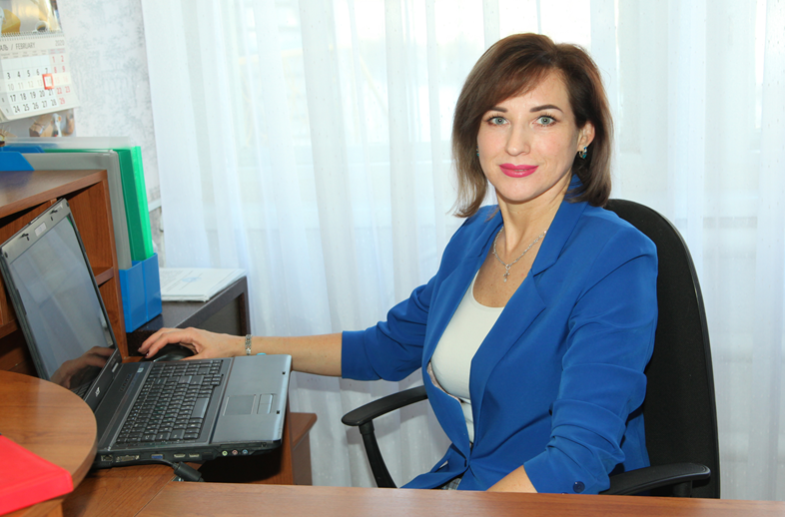
Актуальность проекта
Актуальность проекта обусловлена государственной политикой, ориентированной на инновационное развитие образования в Российской Федерации (Указ Президента России «О национальных целях и стратегических задачах развития Российской Федерации на период до 2024 года»; государственная программа Российской Федерации «Развитие образования» на 2018–2025 годы; приоритетные национальные проекты «Современная школа», «Цифровая образовательная среда» и др.).
Таким образом, цифровизация образовательной среды – одно из основных направлений работы современного руководителя образовательного учреждения
ЗАВЕДУЮЩИЙ МДОАУ «ДЕТСКИЙ САД № 121 «ЗОЛОТОЙ КОЛОСОК» Г. ОРСКА
ТАМАЕВА Е.Г.

Slide 3
Цель, задачи проекта
Проблема проекта: включение всех участников образовательных отношений в решение управленческих задач.
Цель проекта заключается в создании условий для информатизации среды как фактора включения участников образовательных отношений в управление образовательной организацией
Задачи:
  Модернизировать систему управления МДОАУ посредством информатизации и технологизации ресурсов.
  Обеспечить подготовку кадрового ресурса к осуществлению педагогической деятельности в условиях информатизации образовательного процесса.
  Сформировать современную информационную инфраструктуру МДОАУ.
  Расширить возможности родителей в управлении образовательной организацией в условиях цифровизации образовательной среды.
  Повысить рейтинг ОО посредством диссеминации успешной педагогической практики и социального партнёрства.

Slide 4

Условия реализации проекта
- создание условий для информатизации среды
-повышение уровня информационных компетенций педагогов
- включение родительской общественности в управлении ОО

Slide 5

Прогноз ожидаемых результатов:
Произойдет модернизация системы управления МДОАУ посредством информатизации и технологизации ресурсов
Будет сформирована современная информационная инфраструктура МДОАУ
Будет обеспечена подготовка кадрового ресурса к осуществлению педагогической деятельности в условиях информатизации образовательного процесса
Расширятся возможности родителей в управлении образовательной организацией в условиях цифровизации образовательной среды
Повысится рейтинг ОО посредством диссеминации успешной педагогической практики и социального партнёрства

Slide 6
Риски реализации проекта
В педагогическом коллективе 25% педагогов в возрасте старше 45 лет, и со стажем педагогической деятельности – около 25, имеющие признаки профессионального выгорания.
В педагогическом коллективе 30% педагогов не хотят радикальных перемен, уверены в своём уровне профессионализма.
Недостаточное обеспечение материально-технической базы в соответствии с современными требованиями организации образовательной среды.

Slide 7
Этапы реализации проекта
1 этап – организационно-подготовительный
Цель - обновление системы управления образовательной организацией через информатизацию и технологизацию ресурсов
Задачи:
Разработать программу повышения информационной компетентности педагогов и административной группы ОО;
Оснастить ОО компонентами цифровой среды. Обновить локальные акты
Обеспечить педагогов методической и информационной поддержкой
Изыскать и спланировать средства (в рамках софинансирования) в рамках цифровизации образовательной среды, внести изменения в план финансово-хозяйственной деятельности.

Slide 8
2 этап – внедренческий
Цель – создание условий формирования и повышения уровня готовности педагогов к деятельности в информационно-цифровом поле
Задачи второго этапа:
Реализовать программу подготовки кадрового ресурса к работе в условиях цифровизации образовательной среды
Организовать информационно-цифровое пространство «Решаем вместе» для включения родительских и общественных сообществ в управление ОО на платформах «Сферум», «Вконтакте».
Создать условия для диссеминации лучших педагогических практик и повышения рейтинга ОО

Slide 9
3 этап – обобщающий (рефлексивный) – 2024 год
Целью третьего этапа является обобщение результатов и проведение оценки эффективности управленческой деятельности в условиях цифровизации образовательного пространства.
Достижению данной цели способствует ряд задач:
Проанализировать результаты реализации проекта
Выявить проблемы управленческой деятельности в условиях цифровизации, внести коррективы
Наметить перспективы дальнейшего развития проекта

Slide 10
Результативность
Эффективность для педагогов ДОУ:
сформированы профессиональные компетенции в области информационных технологий;
100 % педагогов прошли обучение на курсах профессиональной подготовки, соответствующих целям и задачам настоящего проекта;
сформированы профессиональные компетенции в области применения информационных технологий;
отмечена положительная динамика квалификационного уровня педагогов;
увеличился процент участников из числа педагогических кадров, их воспитанников и родителей в конкурсном движении

Slide 11
Эффективность для управленческого аппарата:
разработана модель управления ОО в условиях цифровизации с привлечением родительской общественности;
обновлены локальные акты (приказ о реализации проекта, Положение о творческой группе по реализации проекта, Положение об участии родительской общественности в управлении ОО), внесены изменения в Программу развития, годовой план на 2023-2024 г.г.;
разработана модель цифровизации образовательной среды;
разработана программа подготовки педагогов к работе в цифровой среде;
созданы Инет-сообщества, площадки для поддержки проекта, обмена мнениями, диссеминации опыта;
повышен рейтинг ОО, его конкурентоспособность;
обеспечена информационно-цифровая составляющая материально-технической базы ДОУ.

Slide 12
Эффективность для родителей воспитанников ДОУ и окружающего социума:
родители включены в образовательный процесс, создана мотивация на сотрудничество и взаимодействие с ОО;
увеличена доля родителей, участвующих в управлении ОО;
повышен уровень родительской активности в принятии управленческих решений;
повышен уровень родительской активности в принятии управленческих решений;
охват родительской общественности образовательной организации, которые задействованы в управлении образовательной организацией, составляет 80%;
образование новых социальных связей в рамках микросообщества;
сформировано ответственное отношение к государственной политике РФ у родителей и участников сообществ;
повышена гражданская позиция родителей и участников сообществ;
расширены социальные и коммуникативные связи в родительской общественности;
укрепление детско-родительских отношений, популяризация идей воспитания детей в рамках политики государства;
сформированы родительские компетенции в вопросах воспитания ребёнка в цифровой среде.

